Slide 1
LENGUAJE Y COMUNICACIÓN COMPRENSIÓN LECTORA REPASO
Cuarto Básico
Profesora Pamela Orellana
Clase N°10
17-03-2021

Slide 2
Ruta de aprendizaje
01
02
03
04
Objetivos
Lectura y análisis
Revisión actividad.
Activación
Cierre

Slide 3
Objetivos Comprender una noticia aplicando estrategias de comprensión lectora. Retroalimentar actividad anterior.

Slide 4
Activación
Nueva veterinaria “Mini Zoo”
.
¿De qué tratará la noticia que leeremos?

Slide 5
Al Día, 28 de septiembre de 2015
Abre sus puertas una nueva veterinaria
Nueva veterinaria “Mini Zoo”
Son un grupo de veterinarios especialistas en animales como pingüinos, cigüeñas, guepardos y águilas. Recorren países del Norte y Sur respondiendo a los llamados de las personas que encuentran algunos de estos animales en malas condiciones, para curarlos y devolverlos a su hábitat natural.

Slide 6
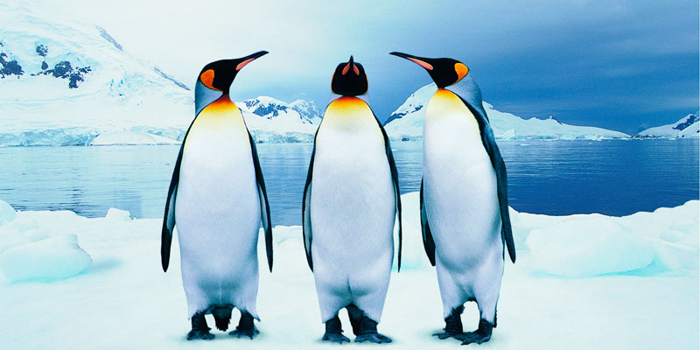
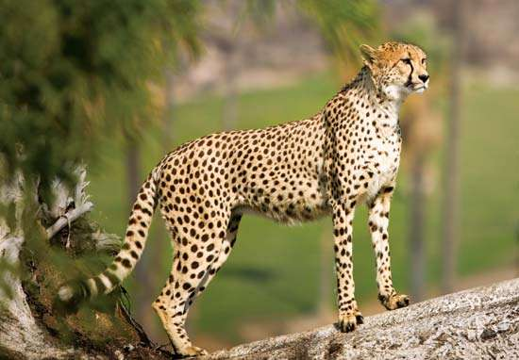
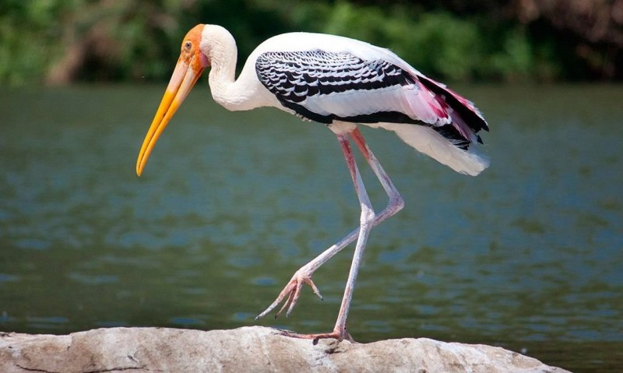
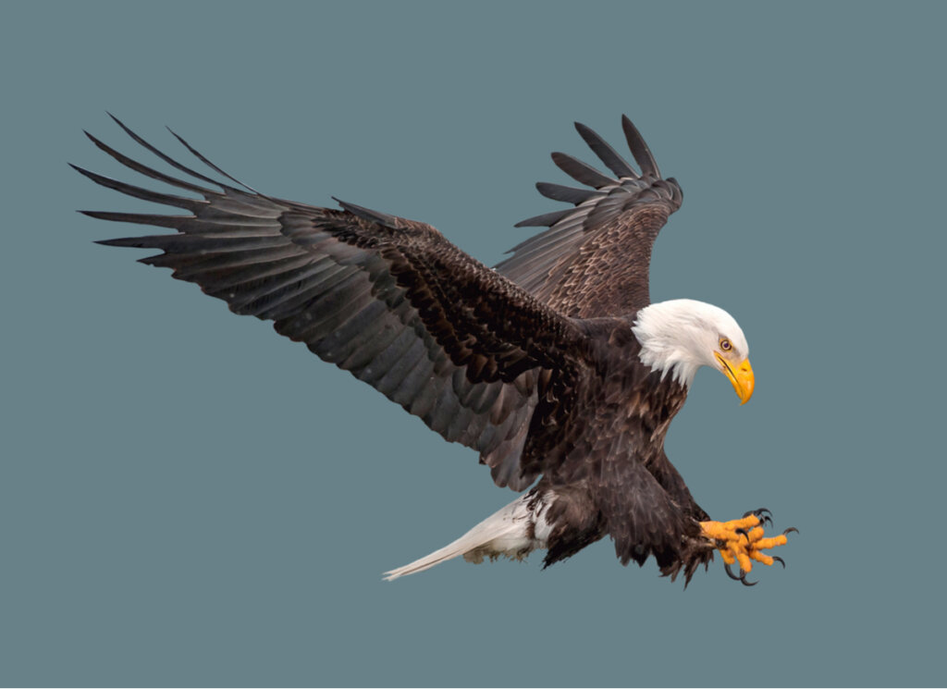

Slide 7
ACTIVIDAD
Cuaderno
¿Qué sucedió? | Se abre una nueva veterinaria que sana a los animales en distintos lugares.
¿Cuándo sucedió? | 28-09-2015
¿Dónde sucedió? | En países del norte y sur.
¿Cómo sucedió? | Viajan a distintos países respondiendo a los llamados de personas que encuentran animales en malas condiciones.
¿Por qué sucedió? | Hay animales en malas condiciones y necesitan curaciones y que sean devueltos a su hábitat.
¿A quiénes les sucedió? | A los veterinarios especialistas en animales.

Slide 8
01
¿ Qué opinas sobre la noticia leída ?

Slide 9
Recuerda: Mantener el cuaderno al día y escribir con letra clara y ordenada. Aclarar tus dudas en la clase.

